Slide 1
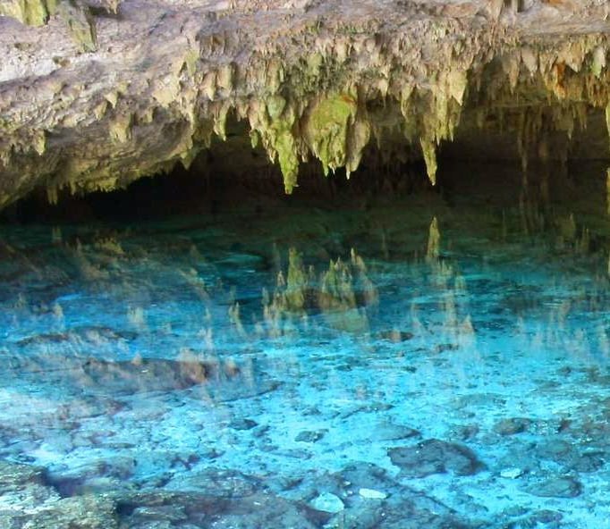
CALIDAD DE AGUAS SUBTERRÁNEAS EN SITIOS DE MONITOREO
Estefania Abigail Castro Belmont A01332636
Vladimir Salazar Altamirano A01793118
Materia: Ciencia y analítica de datos
Profesor: Maria de la Paz Rico
Tutor: Julio César Galindo López
18/11/2022
Link: https://github.com/PosgradoMNA/actividades-del-projecto-equipo-125/blob/main/Reto_2.ipynb

Slide 2
Limpieza de Datos
Reto 1
Respecto a la limpieza de base de datos, se identificó que
había datos nulos, y se eliminaron las dos columnas con el mayor número de datos nulos (SDT_mg/L y CONTAMINANTES), una de las columnas tenía 100% de datos nulos (SDT_mg/L).
Las variables cuantitativas se completaron con la mediana, y las variables cualitativas o categóricas se completaron con la moda.

Slide 3
Exploración y preparación de datos
Reto 1
Se exploraron los datos (empleando diversos comandos como:
También se identificaron correlaciones,
describe()
mean()
plot
boxplot de pandas
entre otros).
Se identificaron las tendencias centrales como:
promedio
media
mediana
Medidas
Se identificaron las medidas de posición no centrales
Para ello fueron útiles los diagramas de caja y bigote.
los cuartiles
outliers
máximo y mínimo
De dispersión,
Se ejecutaron matrices de correlación con las diversas variables cuantitativas
Se prepararon los datos para ejecutar modelos de K-means.

Slide 4
Curva de Elbow para 5 clústers y centroides
Reto 1

Slide 5
Semáforo de la calidad del agua (todas las clases)
Reto 1

Slide 6
Conclusiones
Reto 1
En general, no se identifica que exista una relación significativa entre la calidad del agua y su ubicación geográfica, una vez empleados los modelos de K-means.
Solamente se observan mayores concentraciones en ciertas regiones, pero en todas las regiones hay pozos de calidad baja, media y alta.
Los pozos de buena calidad podrían estar relacionados con la presencia de cordilleras que permiten un flujo continuo de agua hacia los mantos acuíferos subterráneos. Es probable que por ello exista mayor presencia de pozos de agua con calidad buena en locaciones cercanas a la Sierra Madre Oriental y Occidental.
La presencia de pozos de mala calidad de agua podrían estar relacionados con la presencia de ciudades con alta densidad demográfica, lo cual se puede observar por las ubicaciones de las ciudades de las principales entidades federativas del centro del país, tales como: Ciudad de México, Querétaro, Hidalgo, Puebla, etc.

Slide 7
Features Importance
Reto 2
Identificamos las variables independientes de mayor relevancia.
Se observa que variables como FLUORUROS_mg/L y CALIDAD_FLUO, alcanzaron un valor superior a .07.

Slide 8
Reporte de Clasificación
Reto 2
- La exactitud alcanzó 0.96, lo cual se considera un buen desempeño. Es decir, cuántos predijo bien del total.
- La clase 2 es la que clasifica mejor, conforme a las métricas obtenidas.
- Con relación a la métrica precisión, la clase que mejor predijo el modelo es la 1.
- Con relación a la métrica recall, la clase que mejor predijo el modelo es la 2.
- Con relación a la métrica f1-score, la clase que mejor predijo el modelo es la 2.

Slide 9
CURVA PRECISION RECALL
Reto 2
Para la clase 0, parece que la clasifica muy bien.
Para la clase 1, parece que la clasifica muy bien precisión hasta tener alrededor de .95 de recall, ya que pasando ese valor desciende el
recall.
Para la clase 2 se tiene un comportamiento con mayor variabilidad entre precisión y recall. A partir de .85 de recall desciende la precisión.

Slide 10
Matriz de Confusión
Reto 2
Hubo cinco que etiquetó con etiqueta cero, pero que realmente eran etiqueta 1 (2.8%).
Hubo cuatro que etiquetó como etiqueta 2, pero realmente eran etiqueta cero (1.9%).
Por lo anterior, se considera que el algoritmo si es bueno para predecir la calidad del agua.
De la clase 0, tenemos 45 de 49 datos que predijo bien para la clase cero, y que representan el 21% del total de datos.
De la clase 1, tenemos 72 de 78 datos que predijo bien para la clase 1, y que representan el 33.6% del total de datos.
De la clase 2, tenemos 87 de 87 datos que predijo bien para la clase 2, y que representan el 40.7% del total de datos.

Slide 11

Conclusiones
Reto 2
El mejor modelo fue Random Forest.
Accuracy de .95
La clase que clasifica mejor el modelo es la clase 2.

